Slide 1
Современные средства
для безупречной чистоты
в каждом доме

Slide 2
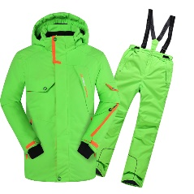
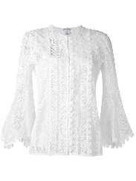
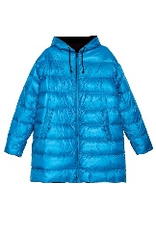
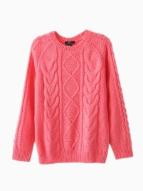
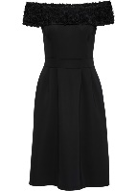
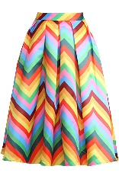
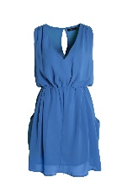
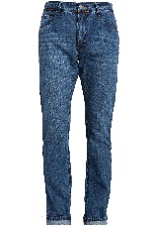
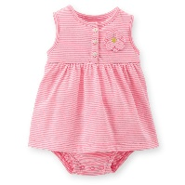
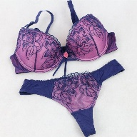
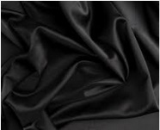
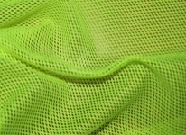
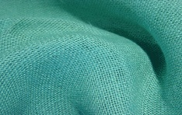
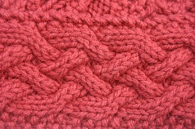
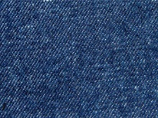
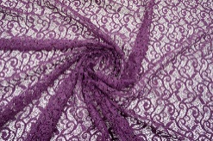
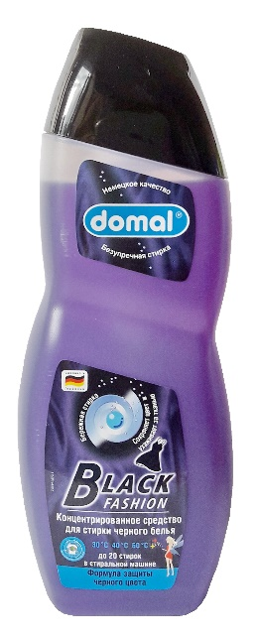
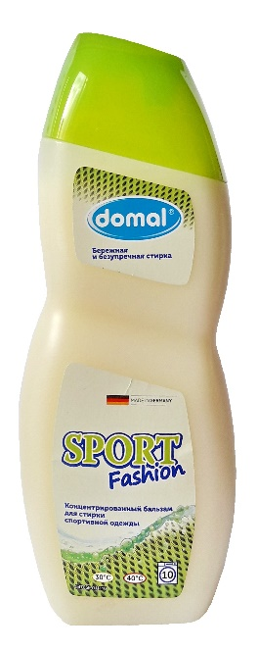
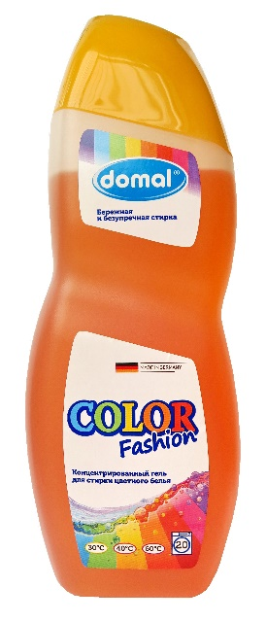
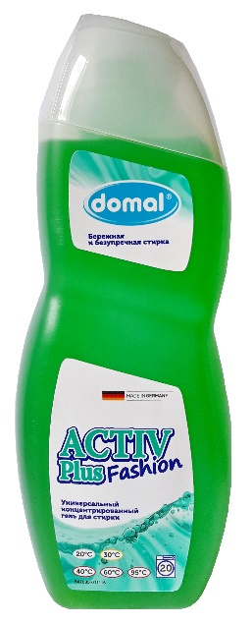
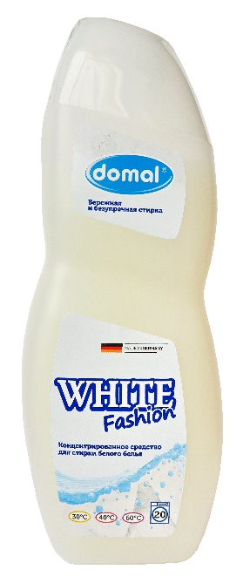
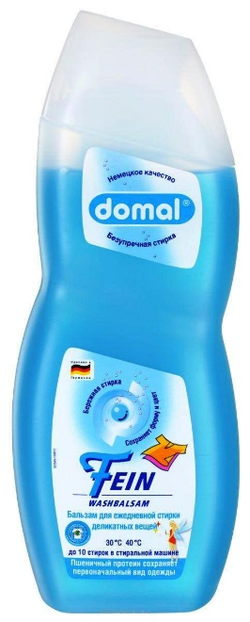
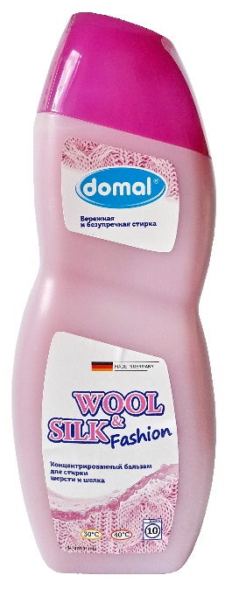
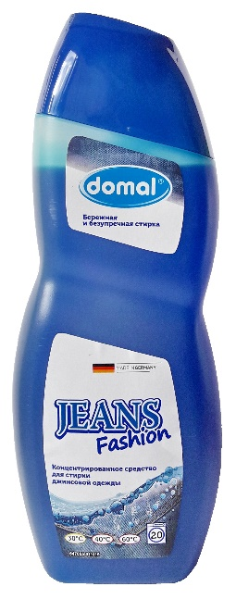
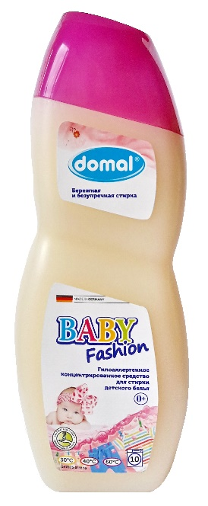
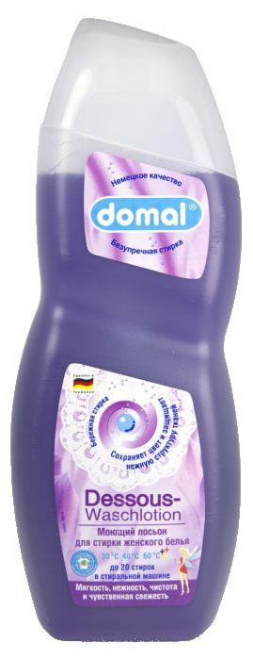
Специальные рецептуры – решение для стирки любой сложности
Жидкие моющие средства для стирки
Объем: 750 мл.

Slide 3
Почему жидкие?
Безопасность
Эффективность
Быстро и полностью растворяются в воде
В составе нет фосфатов* – безопасно для человека и окружающей среды
Не попадают в дыхательные пути, не раздражают кожу
Мягкое воздействие, не разрушают ткань и не смывают краситель
Легко выполаскиваются водой
Удобны при обработке сильно загрязненных участков (наносятся на пятна)
Универсальны. В линейке представлены средства для любых, даже самых деликатных тканей
Надежны в хранении и транспортировке (не рассыпаются, не намокают) – t хранения 8-40°C
*Фосфаты - химические соединения фосфорной кислоты и различных металлов, негативно влияющие на иммунную систему человека.

Slide 4
Почему Domal?
Высокое качество
Производство в Германии
Domal давно известен российскому потребителю
Безопасно
Дерматологически протестированы
Экономично
19,45 руб. за стирку (при РРЦ 389)
Концентрированы, низкие температуры стирки

Slide 5
Производство Domal
Деятельность компании с 1889 года
Современные технологии, контроль на каждом этапе
Инновационные разработки при создании рецептур
Эргономичность упаковки
Экологичность продукции, забота о человеке и окружающей среде
Участник международной ассоциации
экологически безопасных продуктов для уборки

Slide 6
1. Концентрированное средство для стирки черного белья
20 стирок
Сохраняет черный цвет и ухаживает за тканью
Предотвращает появление белесости и застиранности
Не содержит агрессивных химических веществ
Объем: 750 мл

Slide 7
2. Бальзам для стирки спортивной одежды
10 стирок
Для спортивной одежды и обуви, пуховиков и горнолыжных комбинезонов, термобелья и микрофибры, синтетических, натуральных и смешанных тканей.
Уникальный состав тщательно отстирывает загрязнения и сохраняет первоначальные свойства вещей:
Воздухопроницаемость, водонепроницаемость мембранных тканей, защиту от ветра
Структуру, форму и свойства пуха и пера
Температурную защиту
Объем: 750 мл

Slide 8
3. Концентрированный гель для стирки цветного белья
20 стирок
С активной формулой защиты цвета
Для цветных изделий из синтетических и хлопчатобумажных тканей
Глубоко проникает в волокна ткани, сохраняет яркость красок
Придает белью мягкость и аромат свежести
Объем: 750 мл

Slide 9
4. Универсальный концентрированный гель для стирки
20⁰С 30⁰С 40⁰С 60⁰С 95⁰С
20 стирок
Гарантирует безупречное качество стирки.
Благодаря активной формуле с эффектом интенсивного пятноудаления безупречно растворяет всевозможные, даже глубоко въевшиеся и застарелые загрязнения.
Регулярное использование сохранит форму и первоначальный внешний вид ваших изделий.
Объем: 750 мл

Slide 10
5. Концентрированное средство для стирки белого белья
20 стирок
Сияющая белизна, мягкость и свежесть
Универсальный - для всех видов ткани
Предотвращает появление серого, желтого и других нежелательных оттенков
Объем: 750 мл

Slide 11
6. Бальзам для ежедневной стирки деликатных вещей
10 стирок
Эффективно и бережно отстирывает деликатные вещи при низкой температуре
Пшеничный протеин сохраняет первоначальный вид вещей
Подходит для шёлка, хлопка, шерсти, синтетики, пуха, пера, мембранных тканей и тканей с пропиткой и покрытием
Объем: 750 мл

Slide 12
6. Бальзам для стирки изделий из шерсти и шелка
10 стирок
Бережно отстирывает и защищает нежную структуру тканей
Разглаживает волокна, предотвращает образование катышков, сваливание и усадку (в составе шерстяной воск ланолин)
Сохраняет яркость и насыщенность цвета
Не содержит оптических осветлителей, отбеливателей и ферментов
Объем: 750 мл

Slide 13
7. Концентрированное средство для стирки джинсовой одежды
20 стирок
Уникальные компоненты сохраняют оригинальный цвет и структуру джинсовых тканей
Предупреждает выбеливание цвета на складках и заломах джинсовой одежды
Безопасно для страз, вышивки и пр. декоративных элементов
После стирки джинсы идеально садятся по фигуре
Объем: 750 мл

Slide 14
8. Гипоаллергенное концентрированное средство для стирки детского белья
10 стирок
Рекомендовано к использованию с первых дней жизни ребенка.
Без ароматизаторов и красителей.
Дерматологически протестировано.
Обеспечивает тщательный гигиенический уход за бельем младенцев и людей с чувствительной кожей, не вызывая аллергических реакций.
Не требует кипячения белья.
Объем: 750 мл

Slide 15
9. Моющий лосьон для стирки женского белья
20 стирок
Бережная стирка женского белья, тонких чулок и нежных аксессуаров
Защищает нежную структуру тканей
Придает белью мягкость и гигиеническую чистоту
Объем: 750 мл

Slide 16
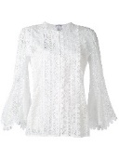
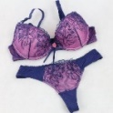
№ | Артикул | Название | Количество стирок | Количество выстиранного сухого белья, кг | Температурный режим | ШК бутылки | Штук в Коробке | Коробок на паллете
 | 111071 | Концентрированное средство для стирки черного белья Domal 750мл | до 20 | до 50 | 30-60˚С | 4013356244680 | 12 | 36
 | 111061 | Бальзам для стирки спортивной одежды Domal 750мл | до 10 | до 25 | 30-40˚С | 4013356244666 | 12 | 36
 | 111051 | Концентрированный гель для стирки цветного белья Domal 750мл | до 20 | до 50 | 30-60˚С | 4013356244642 | 12 | 36
 | 111101 | Универсальный концентрированный гель для стирки Domal 750мл | до 20 | до 50 | 30-95˚С | 4013356244901 | 12 | 36
 | 111081 | Концентрированное средство для стирки белого белья Domal 750мл | до 10 | до 50 | 30-60˚С | 4013356244703 | 12 | 36
 | 111031 | Бальзам для ежедневной стирки деликатных вещей Domal 750мл | до 10 | до 25 | 30-40˚С | 4013356244 604 | 12 | 36
 | 111041 | Бальзам для стирки шерсти и шелка Domal 750мл | до 10 | до 33 | 30-40˚С | 4013356244628 | 12 | 36
 | 111091 | Концентрированное средство для стирки джинсовой одежды Domal 750мл | до 20 | до 50 | 30-60˚С | 4013356244727 | 12 | 36
 | 111231 | Гипоаллергенное средство для стирки детского белья Domal 750 мл | до 10 | до 25 | 30-60˚С | 4013356244802 | 12 | 36
 | 112001 | Моющий лосьон для стирки женского белья Domal 750мл | до 20 | до 50 | 30-60˚С | 4013356244741 | 12 | 36

Slide 17
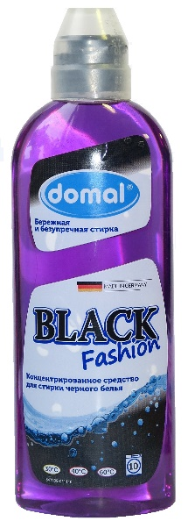
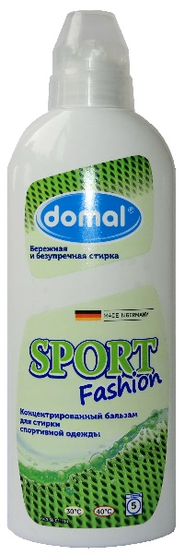
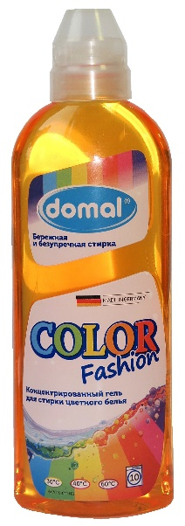
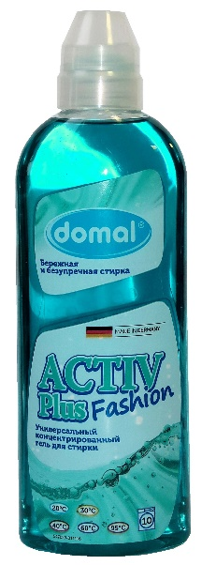
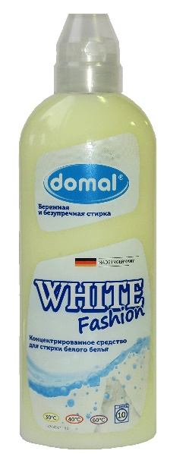
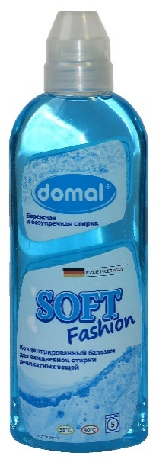
Специальные рецептуры – решение для стирки любой сложности
НОВАЯ ФАСОВКА!
Жидкие моющие средства для стирки
Объем: 375 мл.

Slide 18
10. Концентрированное средство для стирки черного белья
10 стирок
Сохраняет черный цвет и ухаживает за тканью
Предотвращает появление белесости и застиранности
Не содержит агрессивных химических веществ
Объем: 375 мл

Slide 19
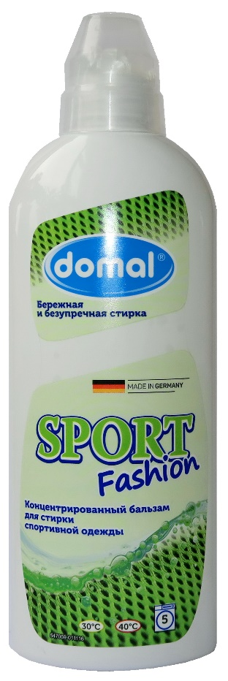
11. Концентрированный бальзам для стирки спортивной одежды
5 стирок
Для спортивной одежды и обуви, пуховиков и горнолыжных комбинезонов, термобелья и микрофибры, синтетических, натуральных и смешанных тканей.
Уникальный состав тщательно отстирывает загрязнения и сохраняет первоначальные свойства вещей:
Воздухопроницаемость, водонепроницаемость мембранных тканей, защиту от ветра
Структуру, форму и свойства пуха и пера
Температурную защиту
Объем: 375 мл

Slide 20
12. Концентрированный гель для стирки цветного белья
10 стирок
С активной формулой защиты цвета
Для цветных изделий из синтетических и хлопчатобумажных тканей
Глубоко проникает в волокна ткани, сохраняет яркость красок
Придает белью мягкость и аромат свежести
Объем: 375 мл

Slide 21
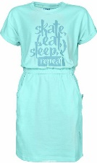
13. Универсальный концентрированный гель для стирки
20⁰С 30⁰С 40⁰С 60⁰С 95⁰С
10 стирок
Активная формула с эффектом интенсивного пятноудаления.
Для изделий из хлопчатобумажных, синтетических и смесовых тканей всех цветов.
Бережно заботится о цвете и волокнах тканей, не повреждая их структуру
Объем: 375 мл

Slide 22
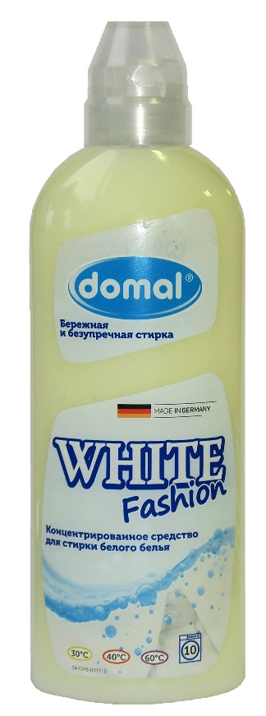
14. Концентрированное средство для стирки белого белья
10 стирок
Сияющая белизна, мягкость и свежесть
Универсальный - для всех видов ткани
Предотвращает появление серого, желтого и других нежелательных оттенков
Объем: 375 мл

Slide 23
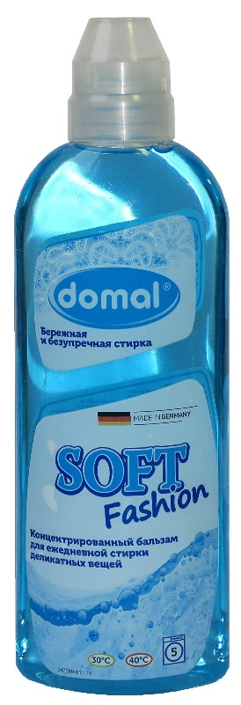
15. Концентрированный бальзам для ежедневной стирки деликатных вещей
5 стирок
Эффективно и бережно отстирывает деликатные вещи при низкой температуре
Пшеничный протеин сохраняет первоначальный вид вещей
Подходит для шёлка, хлопка, шерсти, синтетики, пуха, пера, мембранных тканей и тканей с пропиткой и покрытием
Объем: 375 мл

Slide 24
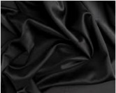
Дополнительная информация
№ | Артикул | Название | Количество стирок | Количество выстиранного сухого белья, кг | Температурный режим | ШК бутылки | Штук в Коробке | Коробок на паллете
 | 37571 | Концентрированное средство для стирки черного белья Domal 375мл | до 10 | до 25 | 30-60˚С | 4013356375711 | 18 | 72
 | 37561 | Концентрированный бальзам для стирки спортивной одежды Domal 375мл | до 5 | до 12,5 | 30-40˚С | 4013356375612 | 18 | 72
 | 37551 | Концентрированный гель для стирки цветного белья Domal 375мл | до 10 | до 25 | 30-60˚С | 4013356375513 | 18 | 72
 | 37521 | Универсальный концентрированный гель для стирки Domal 375мл | до 10 | до 25 | 20-95˚С | 4013356375216 | 18 | 72
 | 37581 | Концентрированное средство для стирки белого белья Domal 375мл | до 10 | до 25 | 30-60˚С | 4013356375810 | 18 | 72
 | 37531 | Концентрированный бальзам для ежедневной стирки деликатных вещей Domal 375мл | до 5 | до 12,5 | 30-40˚С | 4013356375315 | 18 | 72

Slide 25
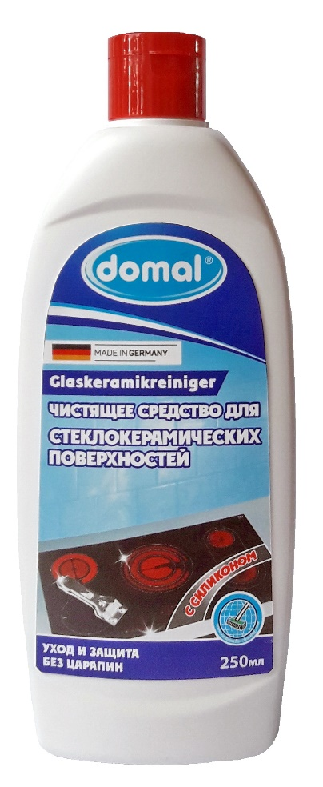
16. Чистящее средство для стеклокерамических поверхностей, с силиконом
Ухоженный внешний вид и идеальный стойкий блеск!!!
Удаляет пригоревшие загрязнения не царапая поверхность
Создает на поверхности защитную силиконовую пленку, предохраняющую от загрязнений и повреждений
Придает стойкий блеск и ухоженный вид
Удаляет неприятные запахи и придает аромат свежести
Продлевает срок службы
Экономичный, бережный, деликатный уход
Объем: 250 мл.

Slide 26
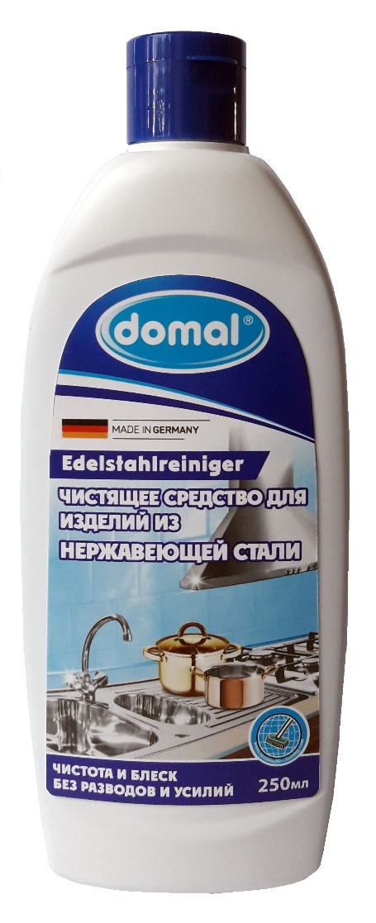
17. Чистящее средство для изделий из нержавеющей стали
Сияющий блеск и надежная защита изделий из нержавещей стали,
меди, никеля, латуни, хрома и других металлов!!!
Эффективно и деликатно чистит любые металлические поверхности и предметы
Быстро и эффективно удаляет жир, грязь, известковые отложения, следы от пальцев и капель воды.
Придает великолепный сияющий блеск обрабатываемым изделиям без полировки.
Образует на поверхности защитную пленку, которая препятствует быстрому повторному загрязнению
Облегчает последующий уход, сохраняет первоначальный внешний вид изделий и продлевает их срок службы.
Объем: 250 мл.

Slide 27
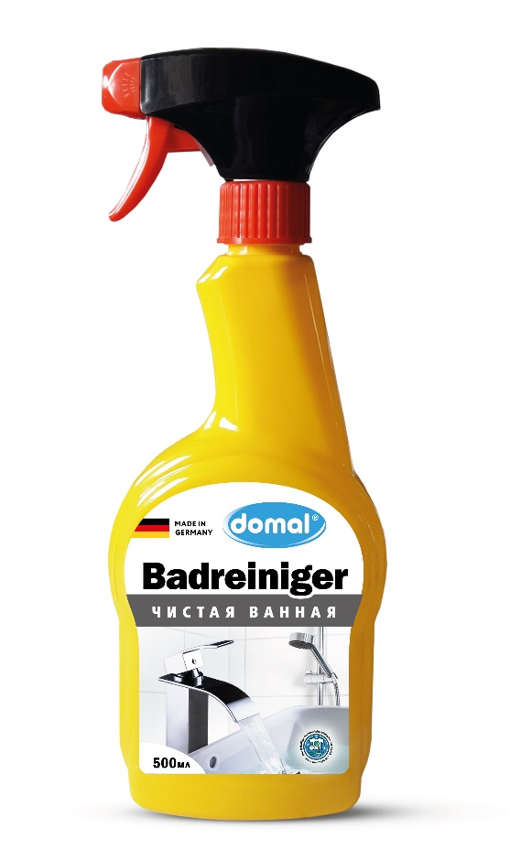
18. Средство для чистки ванны и сантехники
Активное очищение от грязи и извести!
Для очистки сантехники, арматуры, кафеля и других моющихся поверхностей. Для эмалированных, хромированных, пластиковых поверхностей, изделий из нержавеющей стали.
Быстро и эффективно удаляет известковый налет, мыльные разводы, ржавчину, грязь.
Не повреждает очищаемую поверхность, не оставляет разводов и царапин. Придает стойкий блеск и ухоженный вид очищаемым изделиям.
Устраняет неприятные запахи и распространяет нежный аромат безупречной свежести. Образует на поверхности защитный слой, который препятствует быстрому повторному загрязнению.
Объем: 500 мл.

Slide 28
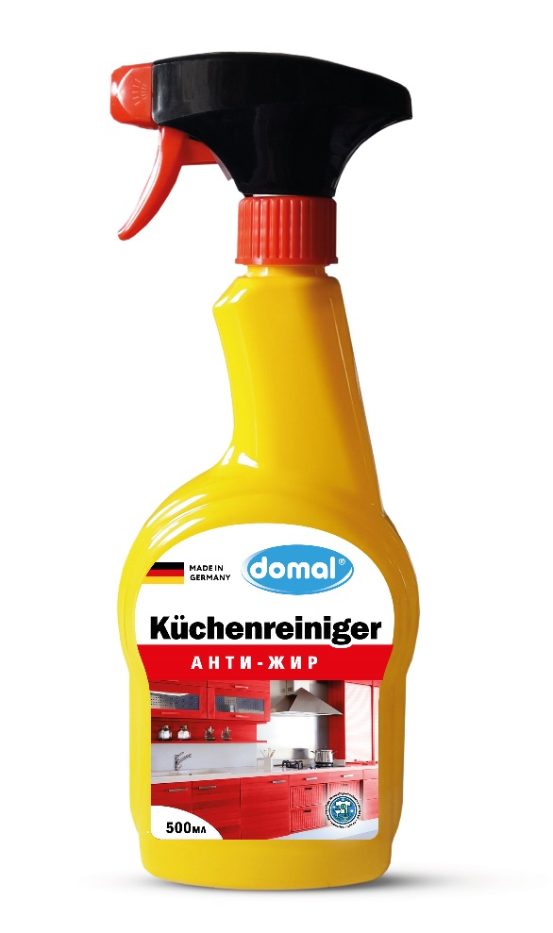
19. Средство для чистки кухонных поверхностей и предметов
С активным растворителем жира!!!
Для очистки кухонных поверхностей и предметов.
Без особых усилий очищает плиты, духовки, варочные панели, вытяжки, кухонную мебель, рабочие поверхности, кафель, раковины, микроволновые печи, холодильники, гриль, сковородки и кастрюли.
Быстро и эффективно удаляет жир, стойкие застарелые загрязнения, нагар, копоть.
Не повреждает очищаемую поверхность, не оставляет разводов и царапин. Придает стойкий блеск и ухоженный вид очищаемым изделиям. Устраняет неприятные запахи и распространяет нежный аромат безупречной свежести.
Объем: 500 мл.

Slide 29
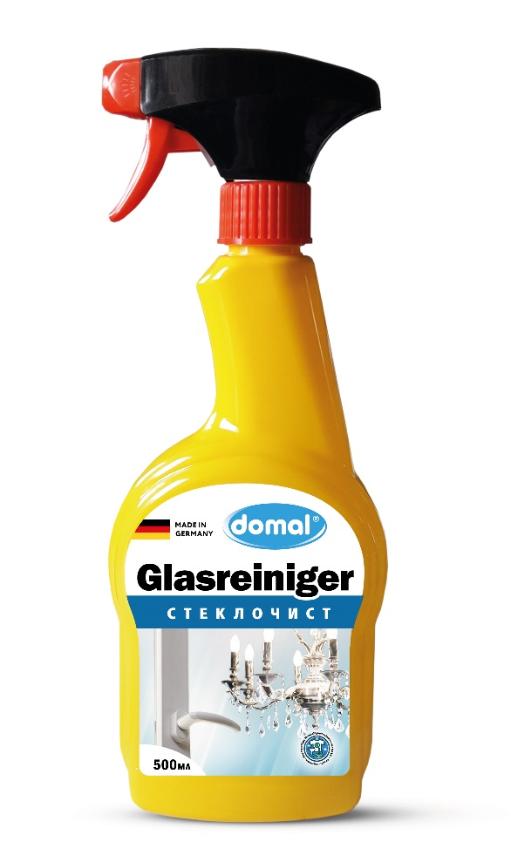
20. Средство для чистки стеклянных и зеркальных поверхностей
Не оставляет разводов и царапин!
Для очистки и ухода за стеклянными, зеркальными и гладкими поверхностями.
Без особых усилий очищает оконные стекла, оконные и дверные рамы, люстры, витрины, зеркала, столы, автомобильные стекла и диски, кафель, фарфор и фаянс.
Не повреждает очищаемую поверхность, не оставляет разводов и царапин.
Придает стойкий блеск и ухоженный вид очищаемым изделиям. Устраняет неприятные запахи и распространяет нежный аромат безупречной свежести.
Объем: 500 мл.

Slide 30
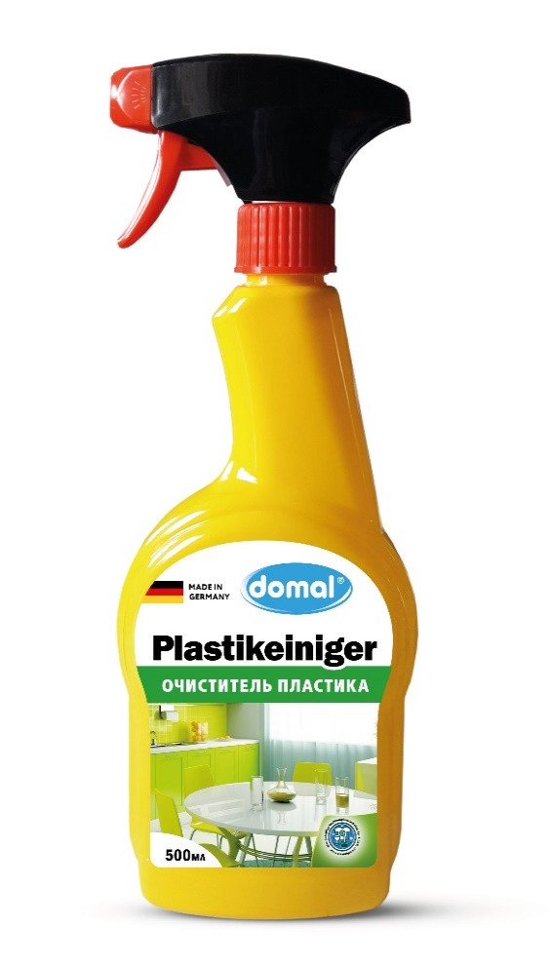
21. Средство для чистки пластмассовых поверхностей и предметов
С антистатическим эффектом Анти-пыль!
Для очистки и ухода за всеми видами пластиковых и ламинированных поверхностей.
Без особых усилий очищает садовую и комнатную пластиковую мебель, приборные панели и пластиковые детали автомобиля, оконные и дверные рамы, пластиковые панели в доме, корпуса бытовой техники и другие изделия из пластмассы.
Быстро и эффективно удаляет пыль, жир и другие стойкие загрязнения.
Не повреждает очищаемую поверхность, не оставляет разводов и царапин. Придает стойкий блеск и ухоженный вид очищаемым изделиям. Устраняет неприятные запахи и распространяет нежный аромат безупречной свежести.
Объем: 500 мл.

Slide 31
22. Средство для прочистки стоков и труб
Быстро и эффективно устраняет засоры!
Специально для прочистки труб, сифонов, а также ликвидации засоров в раковинах, унитазах от органических загрязнений, пищевых остатков, жира, волос, бумаги.
Благодаря активным компонентам быстро и эффективно устраняет засоры и неприятные запахи, уничтожает бактерии.
Объем: 750 мл.

Slide 32
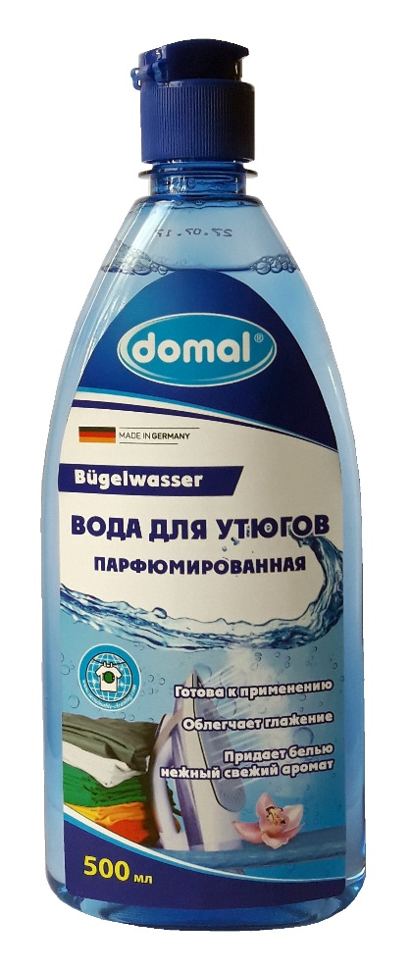
23. Вода для утюгов
Парфюмированная!
Для утюгов с отпаривателем или парогенератором.
Облегчает глажение и придает белью нежных аромат свежести. Предотвращает появление пятен при отпаривании.
Обеспечивает качественное разглаживание сильно помятого пересушенного белья. Избавляет белье от остаточного запаха средств для стирки.
Предохраняет внутренние детали утюга от образования известкового налета и накипи, тем самым продлевает срок службы прибора.
Объем: 500 мл.

